Slide 1
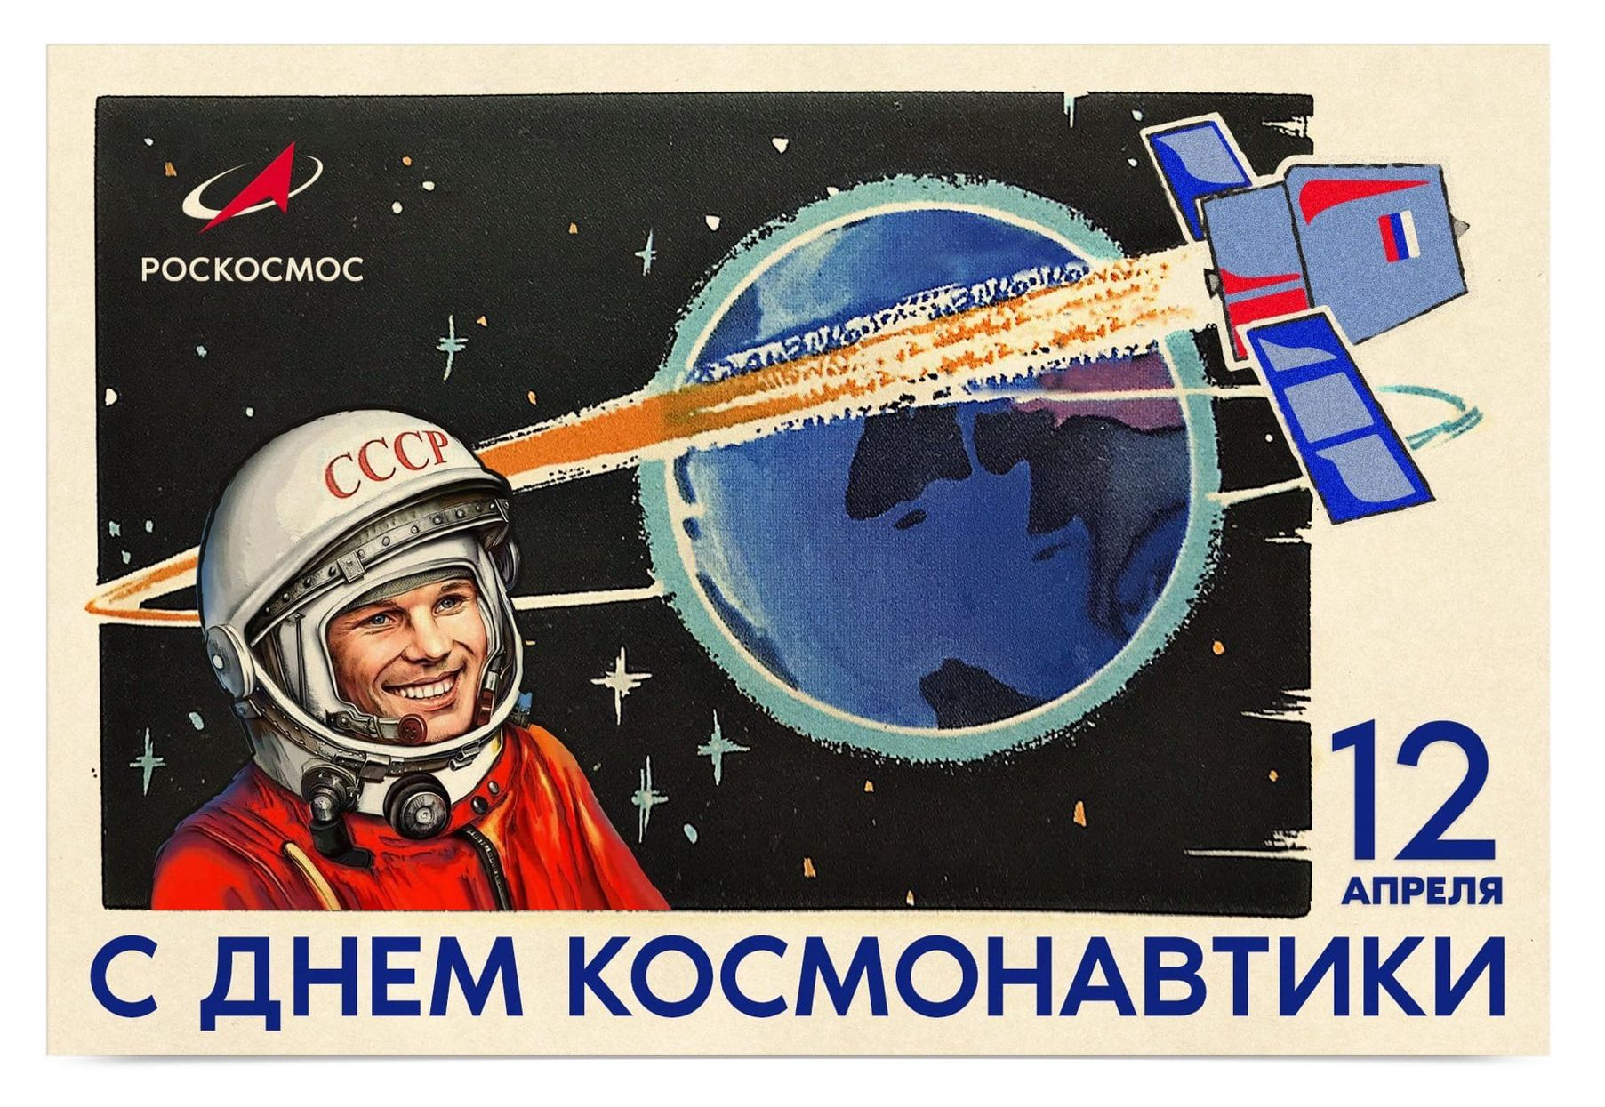

Slide 2
Цель: Сформировать представления о празднике «День космонавтики», элементарных понятий о космосе, о первом полёте в космос. Закрепить знания о том, что первым космонавтом был гражданин россии юрий Алексеевич гагарин..
Задачи:
- Закрепление двигательных умений в эстафетах с разными видом деятельности;
-Воспитывать чувство патриотизма и любви к нашей планете Земля;
-Воспитывать стремление к двигательной активности;
-Воспитывать командный дух, чувство товарищества, стремления к победе.

Slide 3
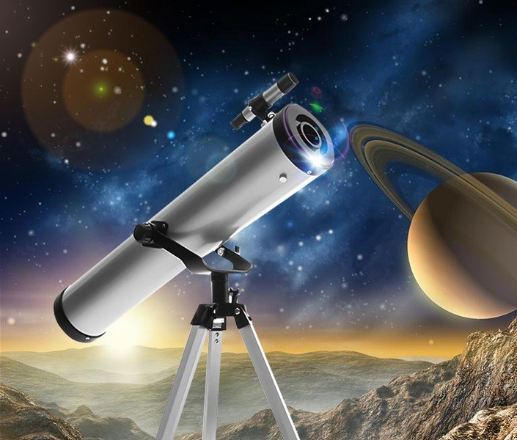
Чтобы поближе рассмотреть звёзды учёные изобрели Прибор - Телескоп

Slide 4
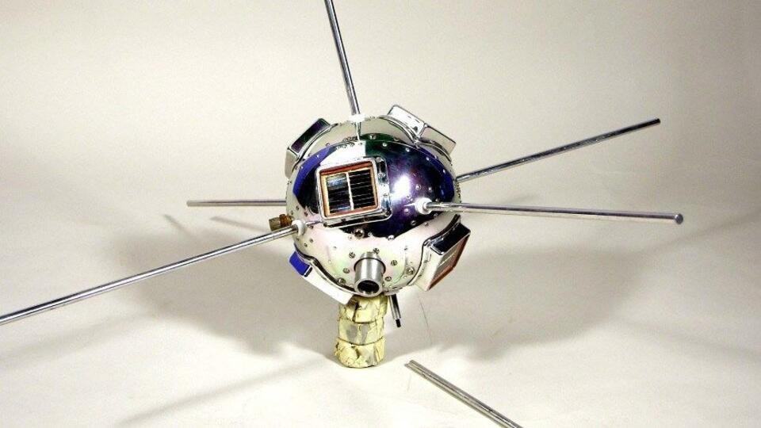
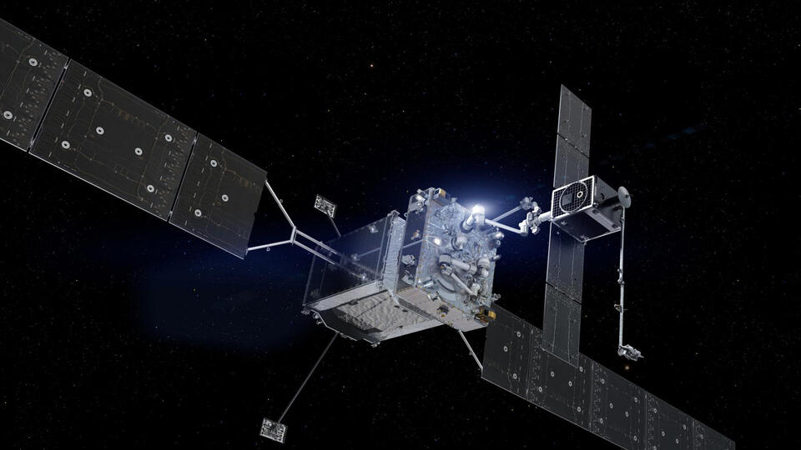
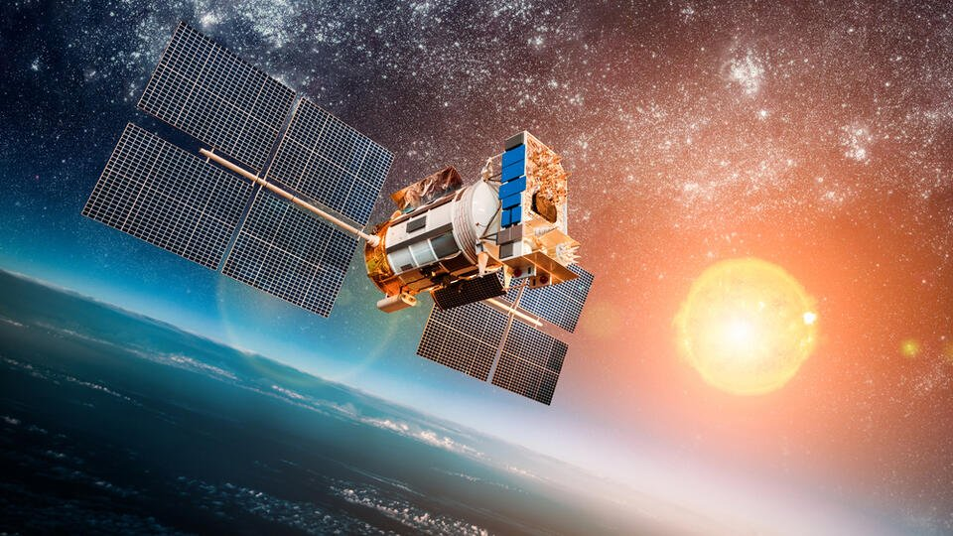
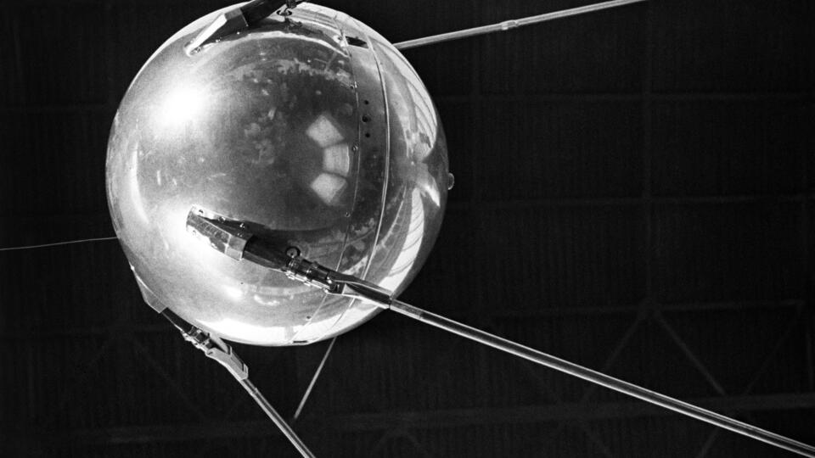
Людям хотелось оказаться в космосе, и ученые изобрели Космические спутники

Slide 5
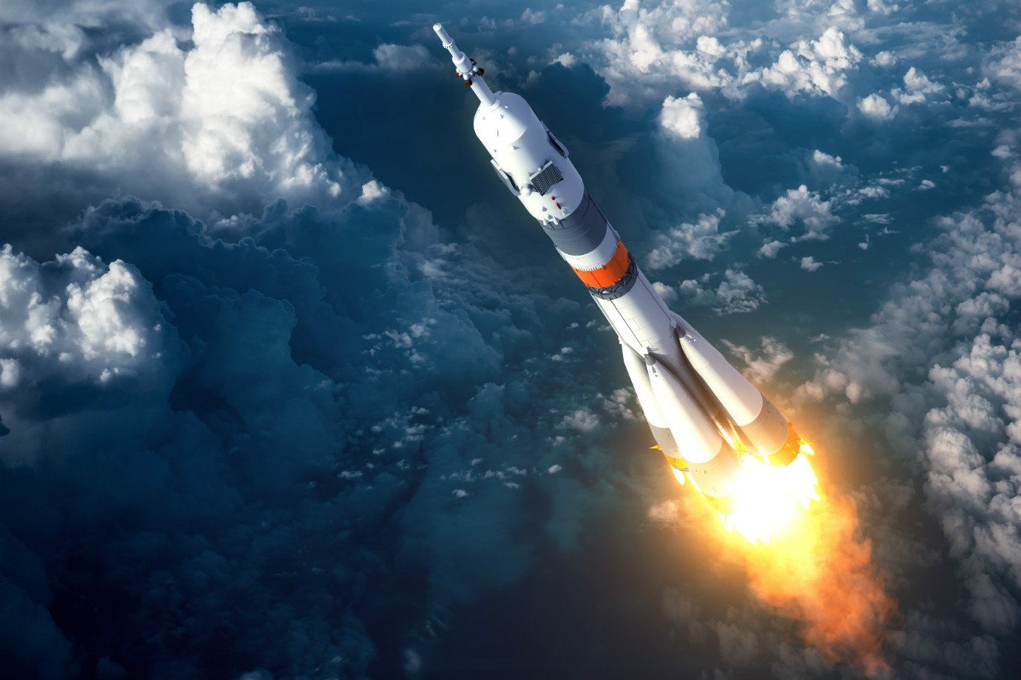
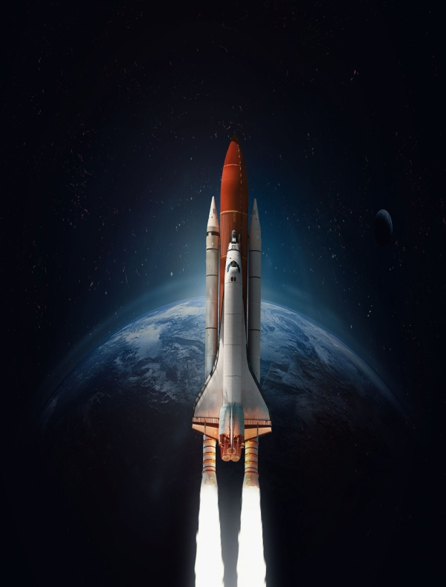
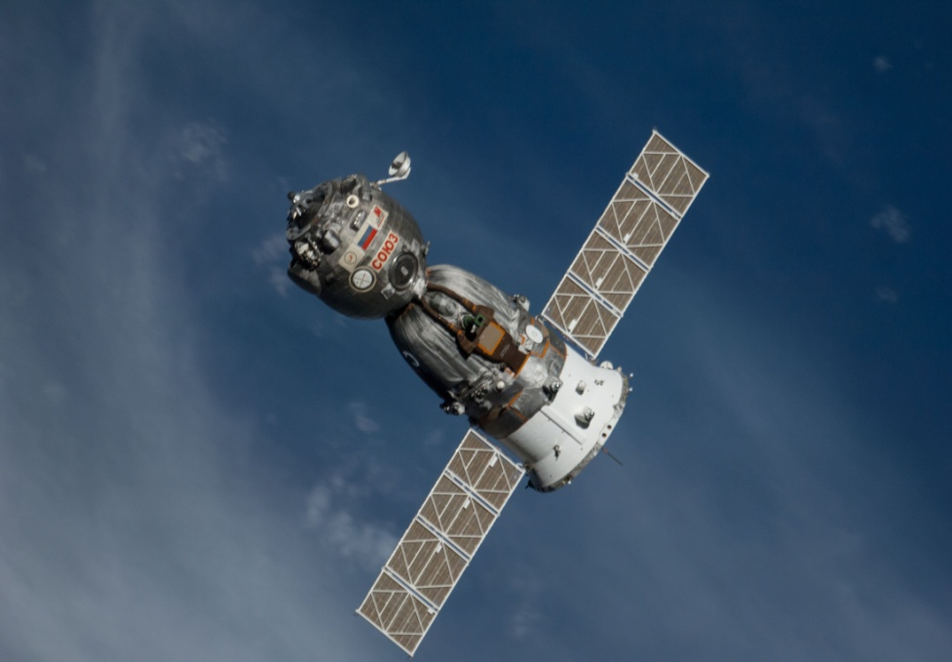
Космические корабли

Slide 6
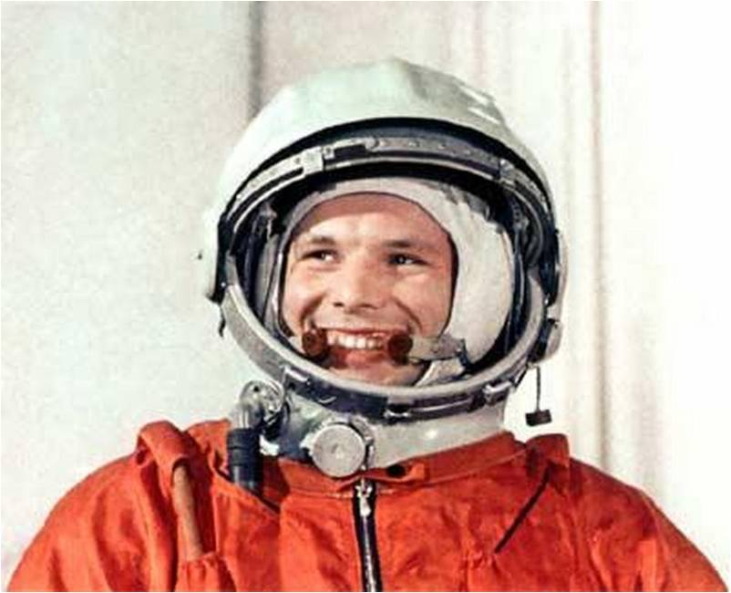
12 апреля 1961 года в космос отправился корабль «Восток» с человеком на борту. Вот почему 12 апреля считается Днем космонавтики. Юрий Гагарин был первым космонавтом и полёт его начался со знаменитой фразы: «Поехали!», он облетел земной шар и успешно совершил посадку.

Slide 7
В космической ракете
С названием «Восток»
Он первым на планете,
Подняться к звездам смог
Поёт об этом песни
Весенняя капель:
Навеки будут вместе
Гагарин и апрель.

Slide 8
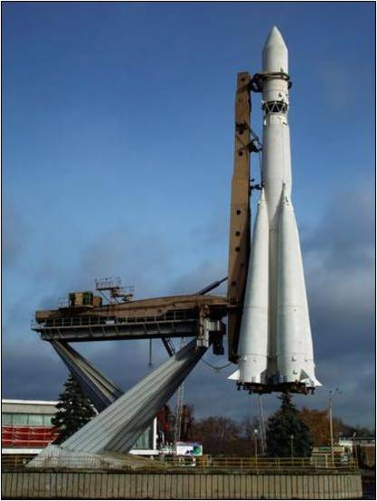
Вот она космическая ракета, впервые полетевшая в космос. Она громадная: ее рост - почти 90 м, по сравнению с ней машины и люди как жители сказочной страны маленькие. Это самый быстрый вид транспорта на Земле благодаря реактивному двигателю.

Slide 9

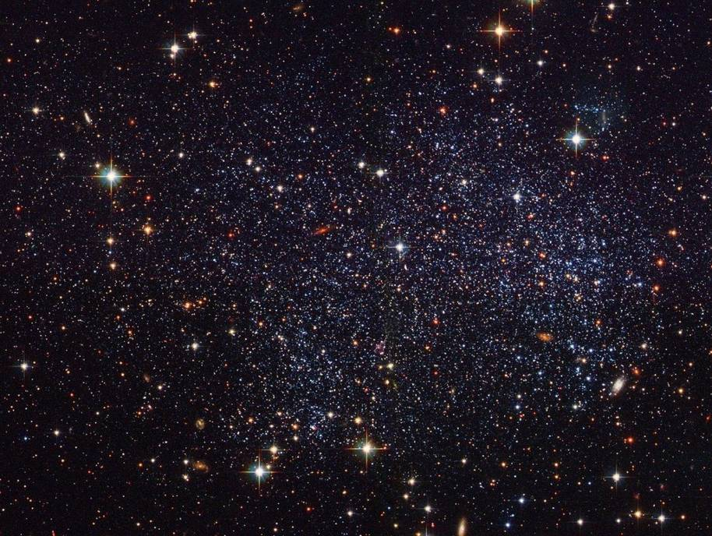
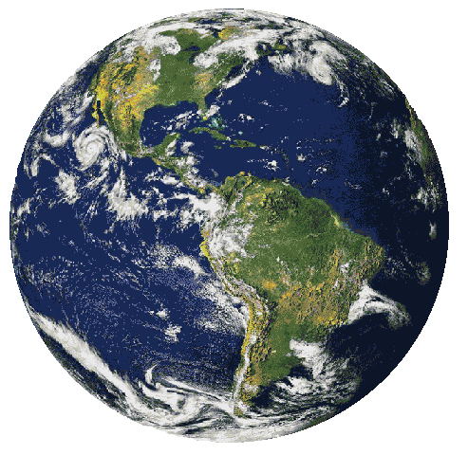

Notes:
5

Slide 10

Давайте отправимся в путешествие по космическим просторам, чтобы увидеть привлекательный мир космоса!

Slide 11
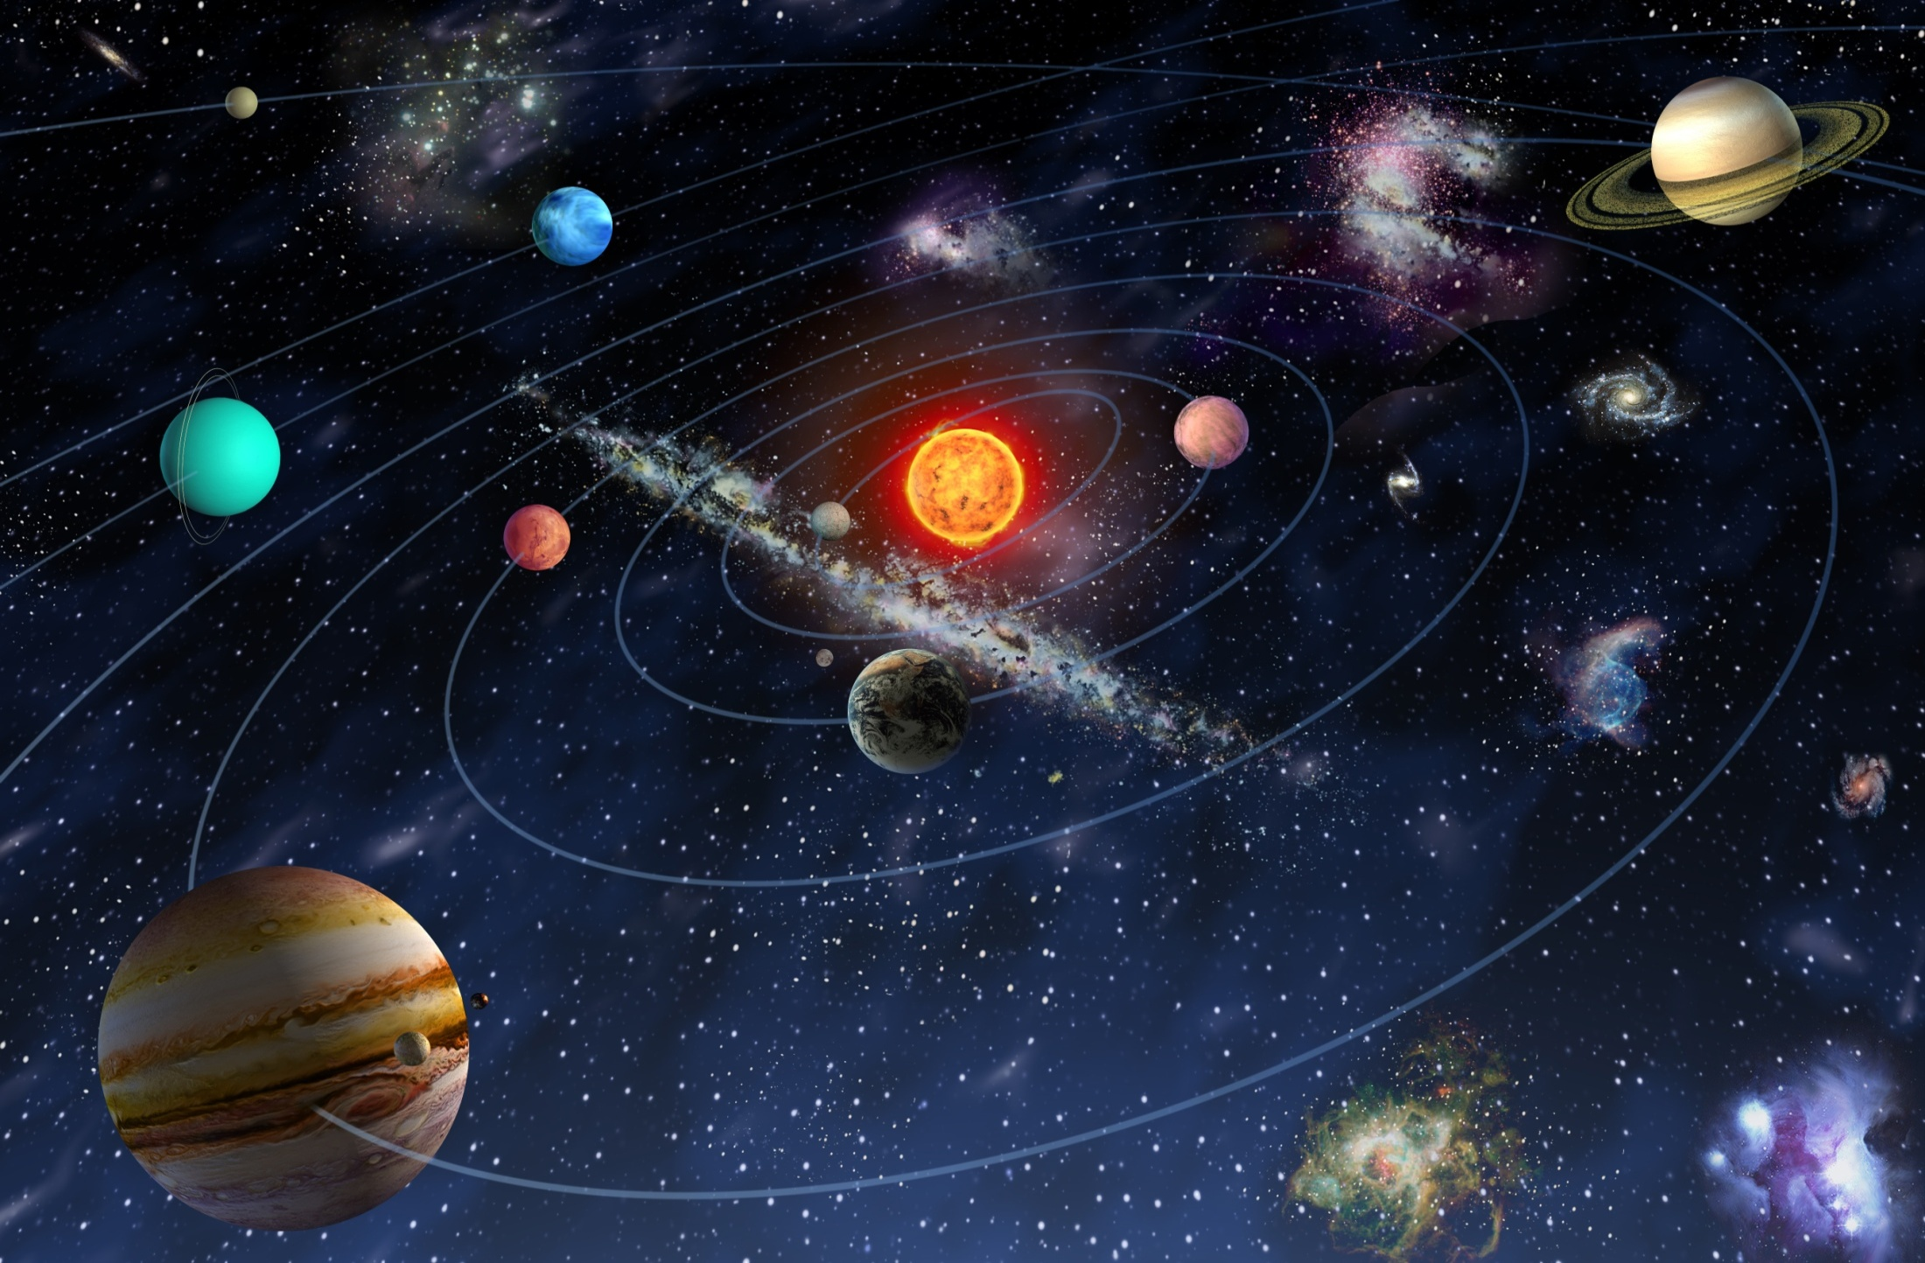
Перед нами солнечная система

Slide 12
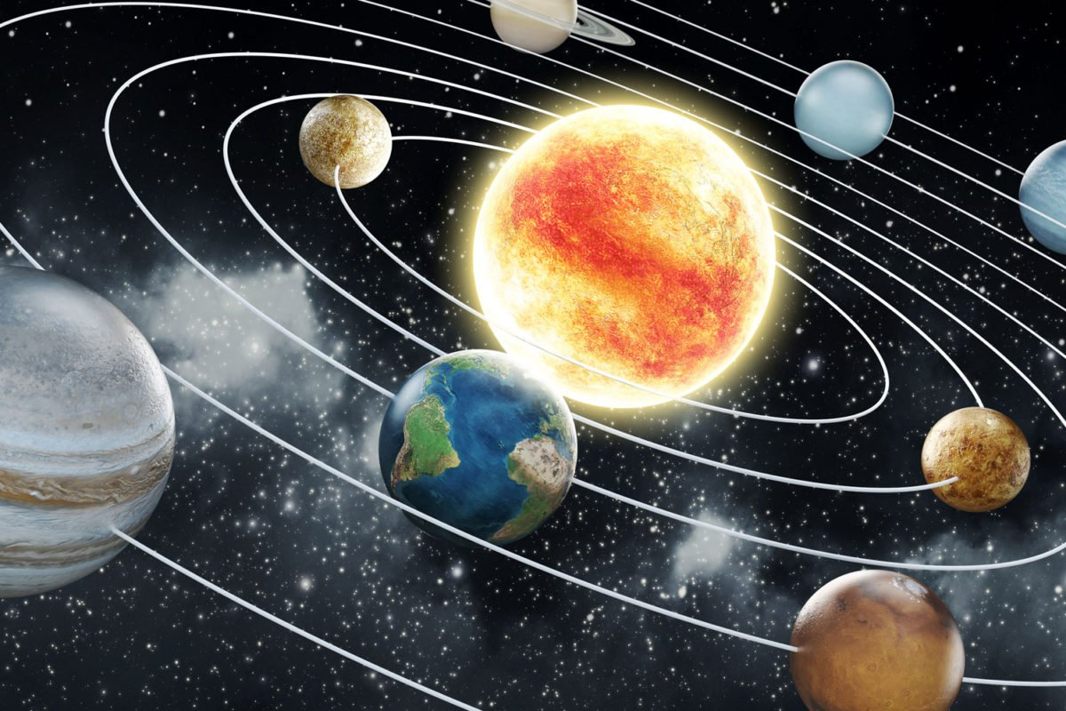
В центре солнце – огромная раскалённая звезда, Вокруг солнца вращаются планеты

Slide 13
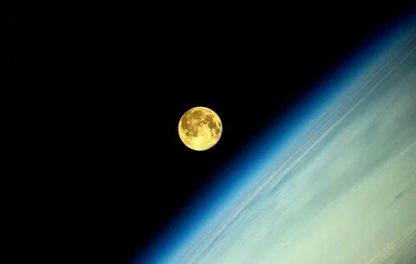
Перед нами Луна – спутник земли

Slide 14
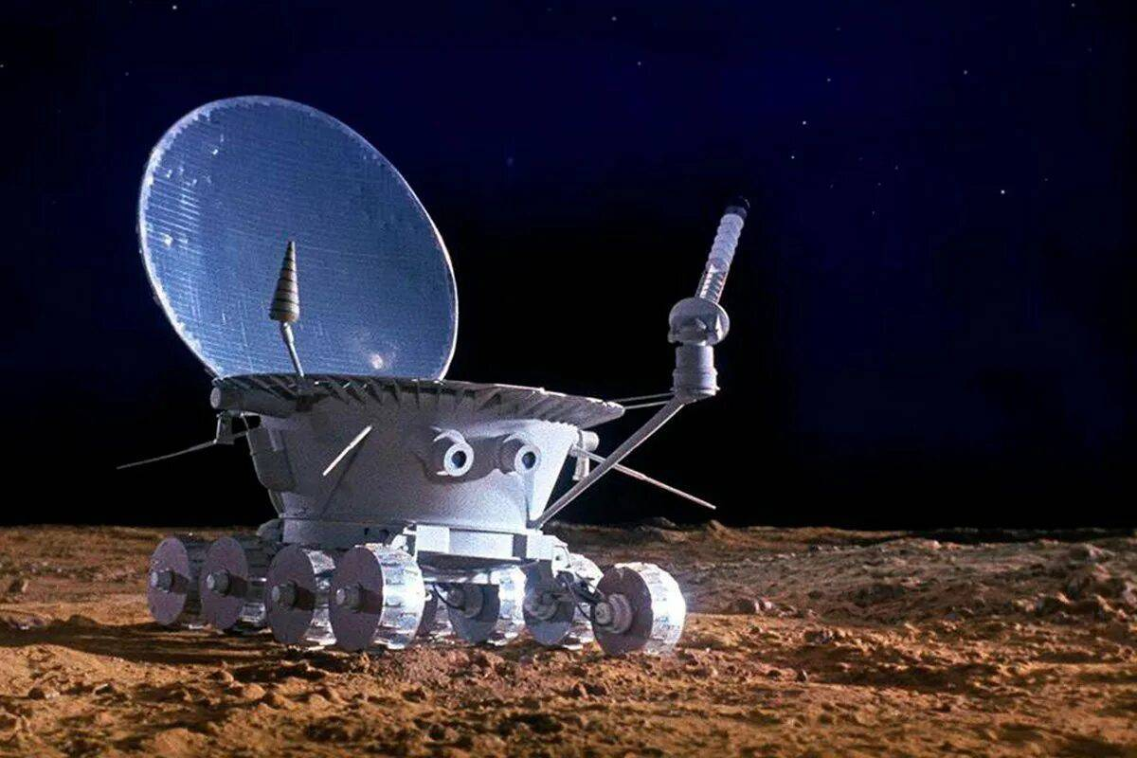
Передвигаться по луне можно только на луноходе

Slide 15
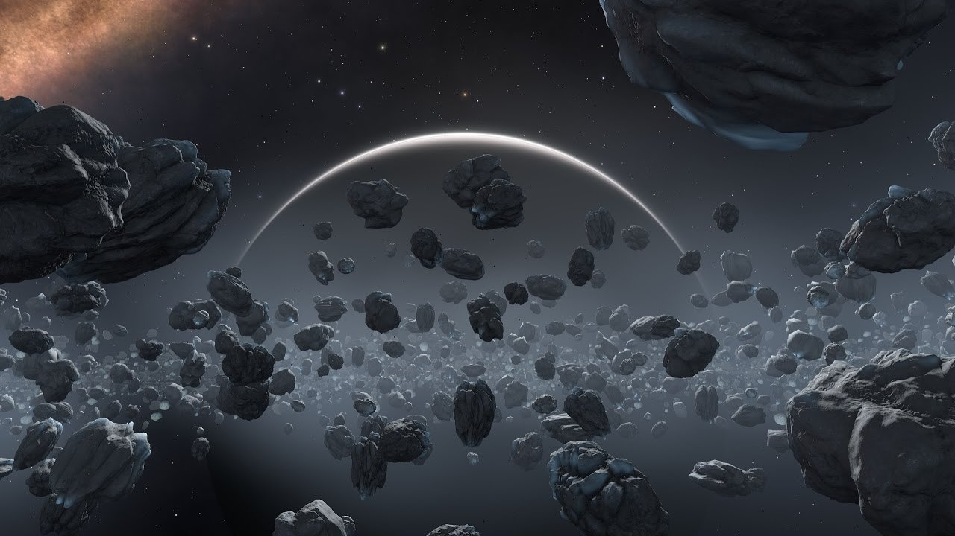
Посмотрите, это же Метеоритное поле

Slide 16
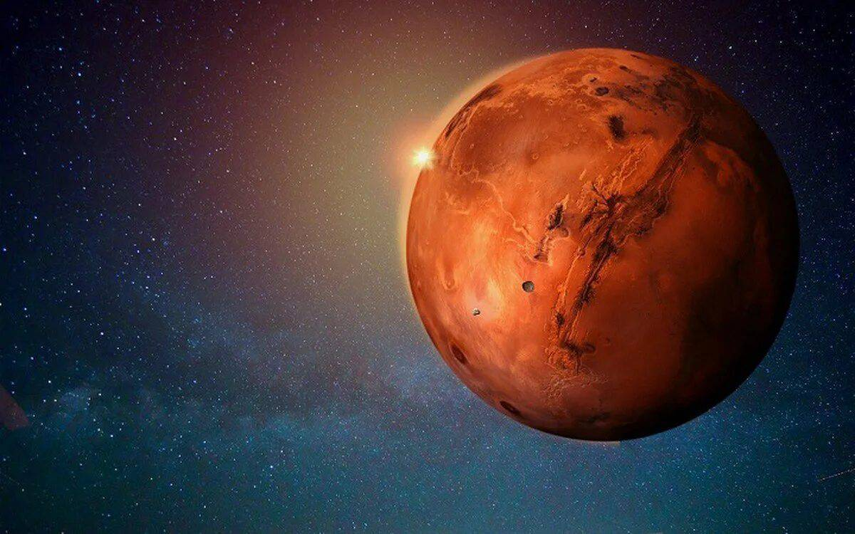
Ребята, мы на загадочной Планете марс!

Slide 17
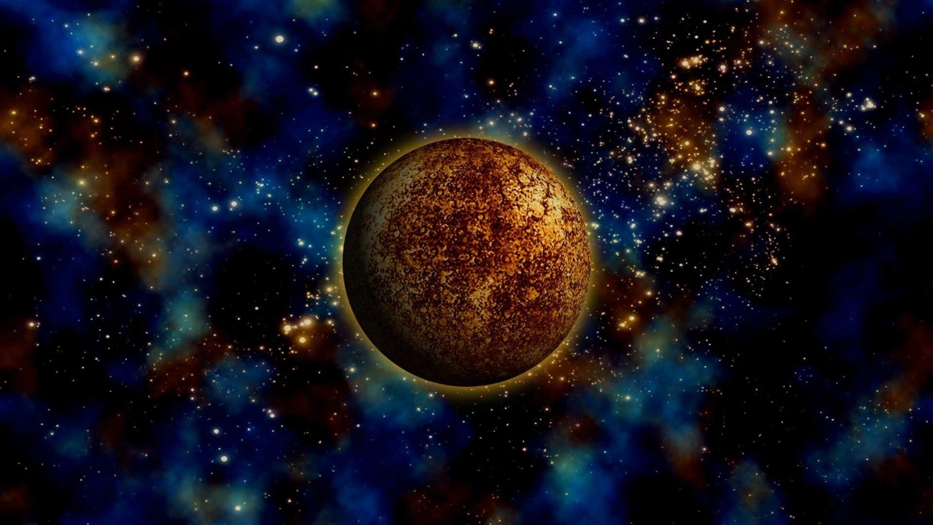
Планета меркурий – самая ближайшая к солнцу планета, у этой планеты нет спутников

Slide 18
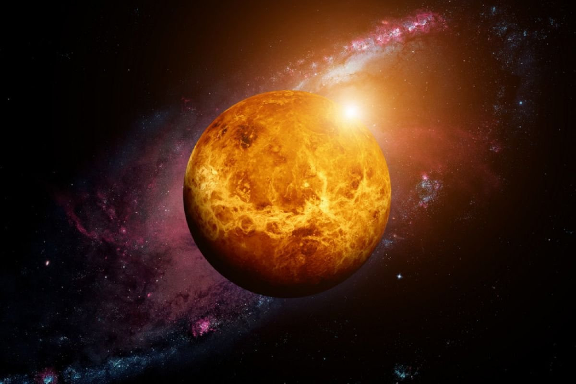
Ребята, перед нами сказочная Планета венера

Slide 19
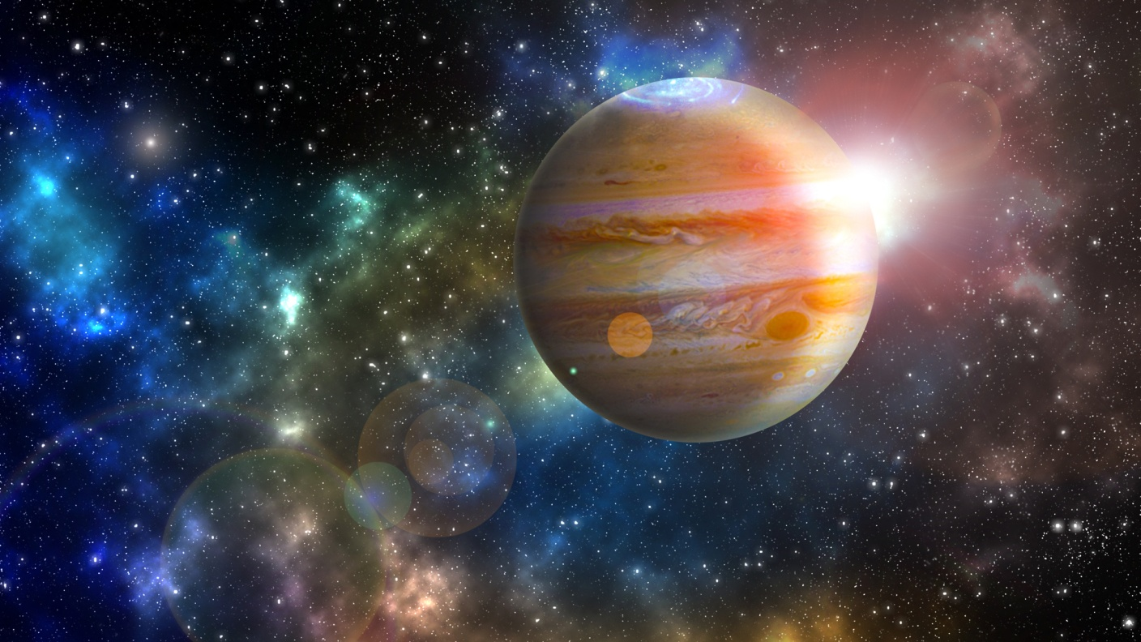
Ребята, мы на загадочной Планете юпитер, Юпитер - -самая большая планета во вселенной

Slide 20
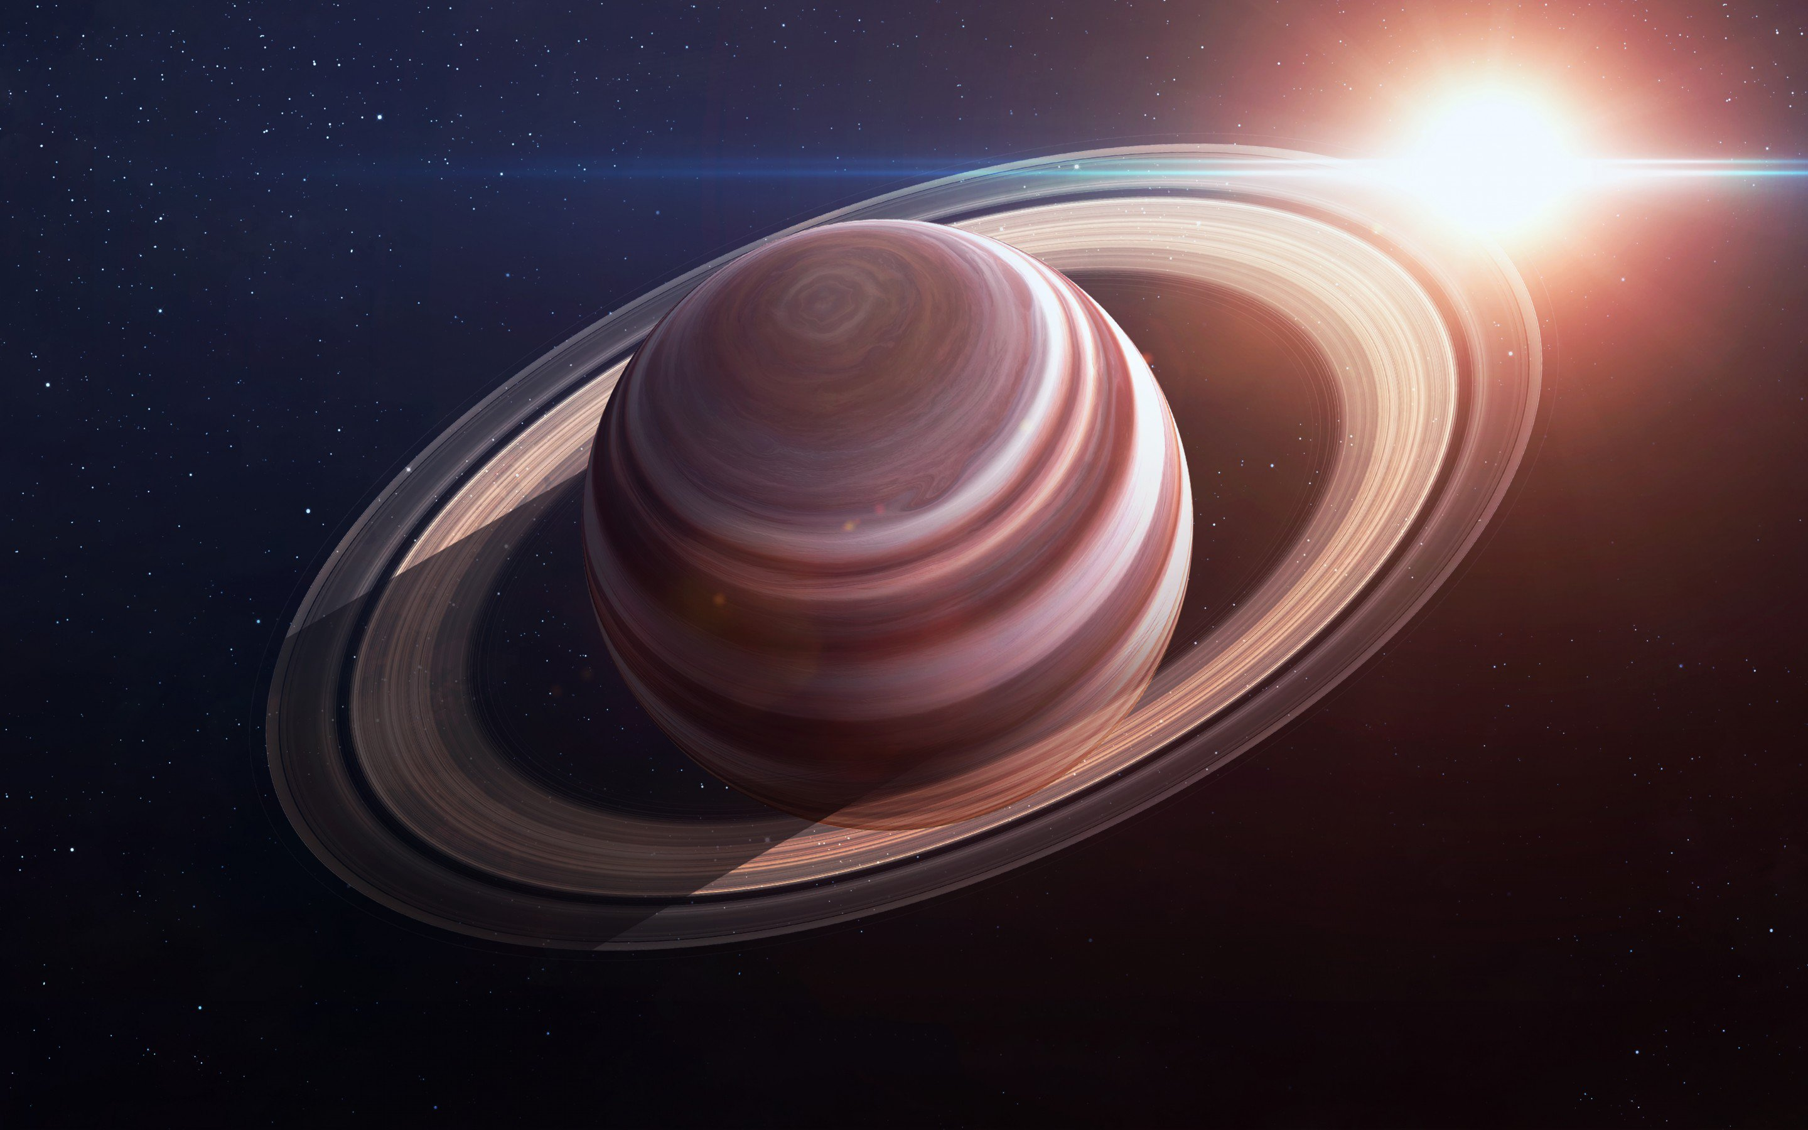
Планета сатурн сатурн непременно узнаешь в лицо – его окружает большое кольцо.

Slide 21
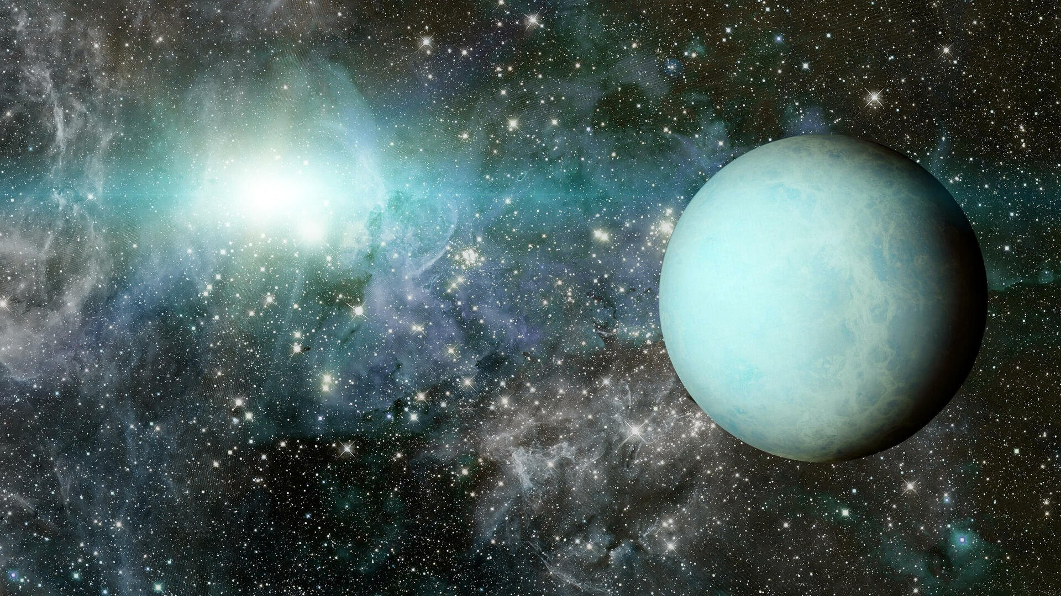
Планета уран – одна из газообразных планет - гигантов

Slide 22
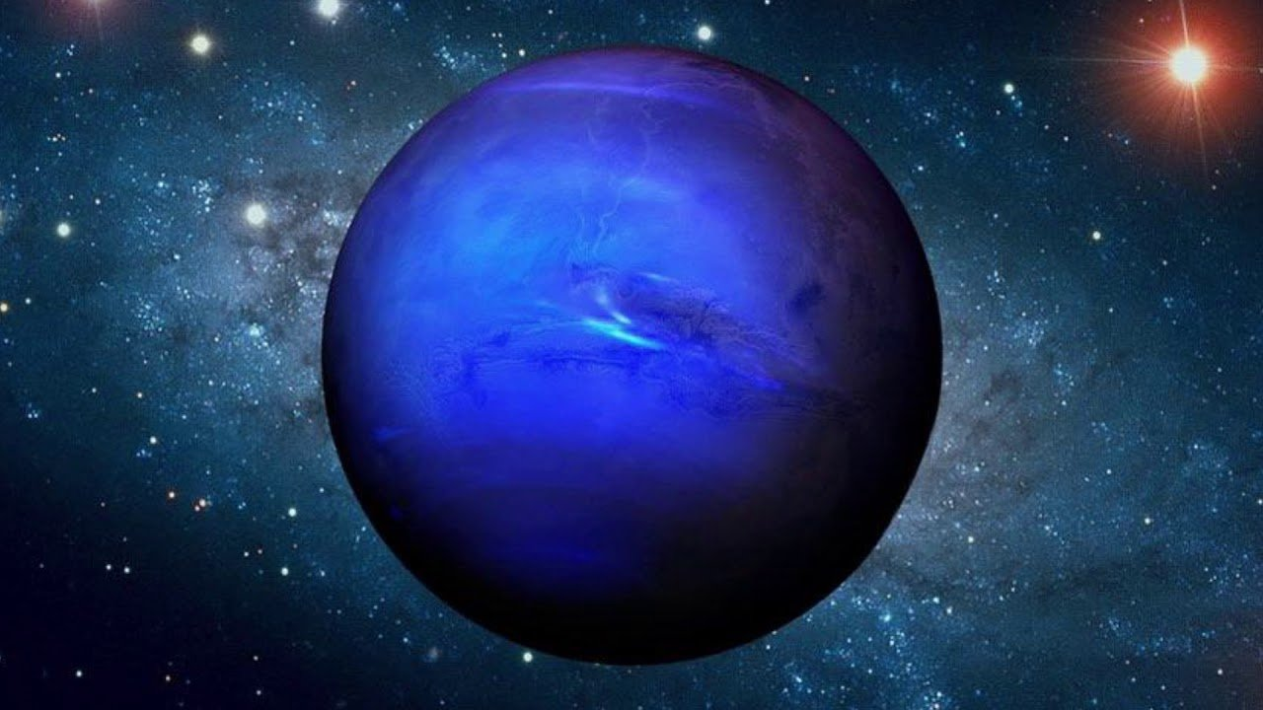
Планета нептун – это ледяная планета и там невесомость

Slide 23
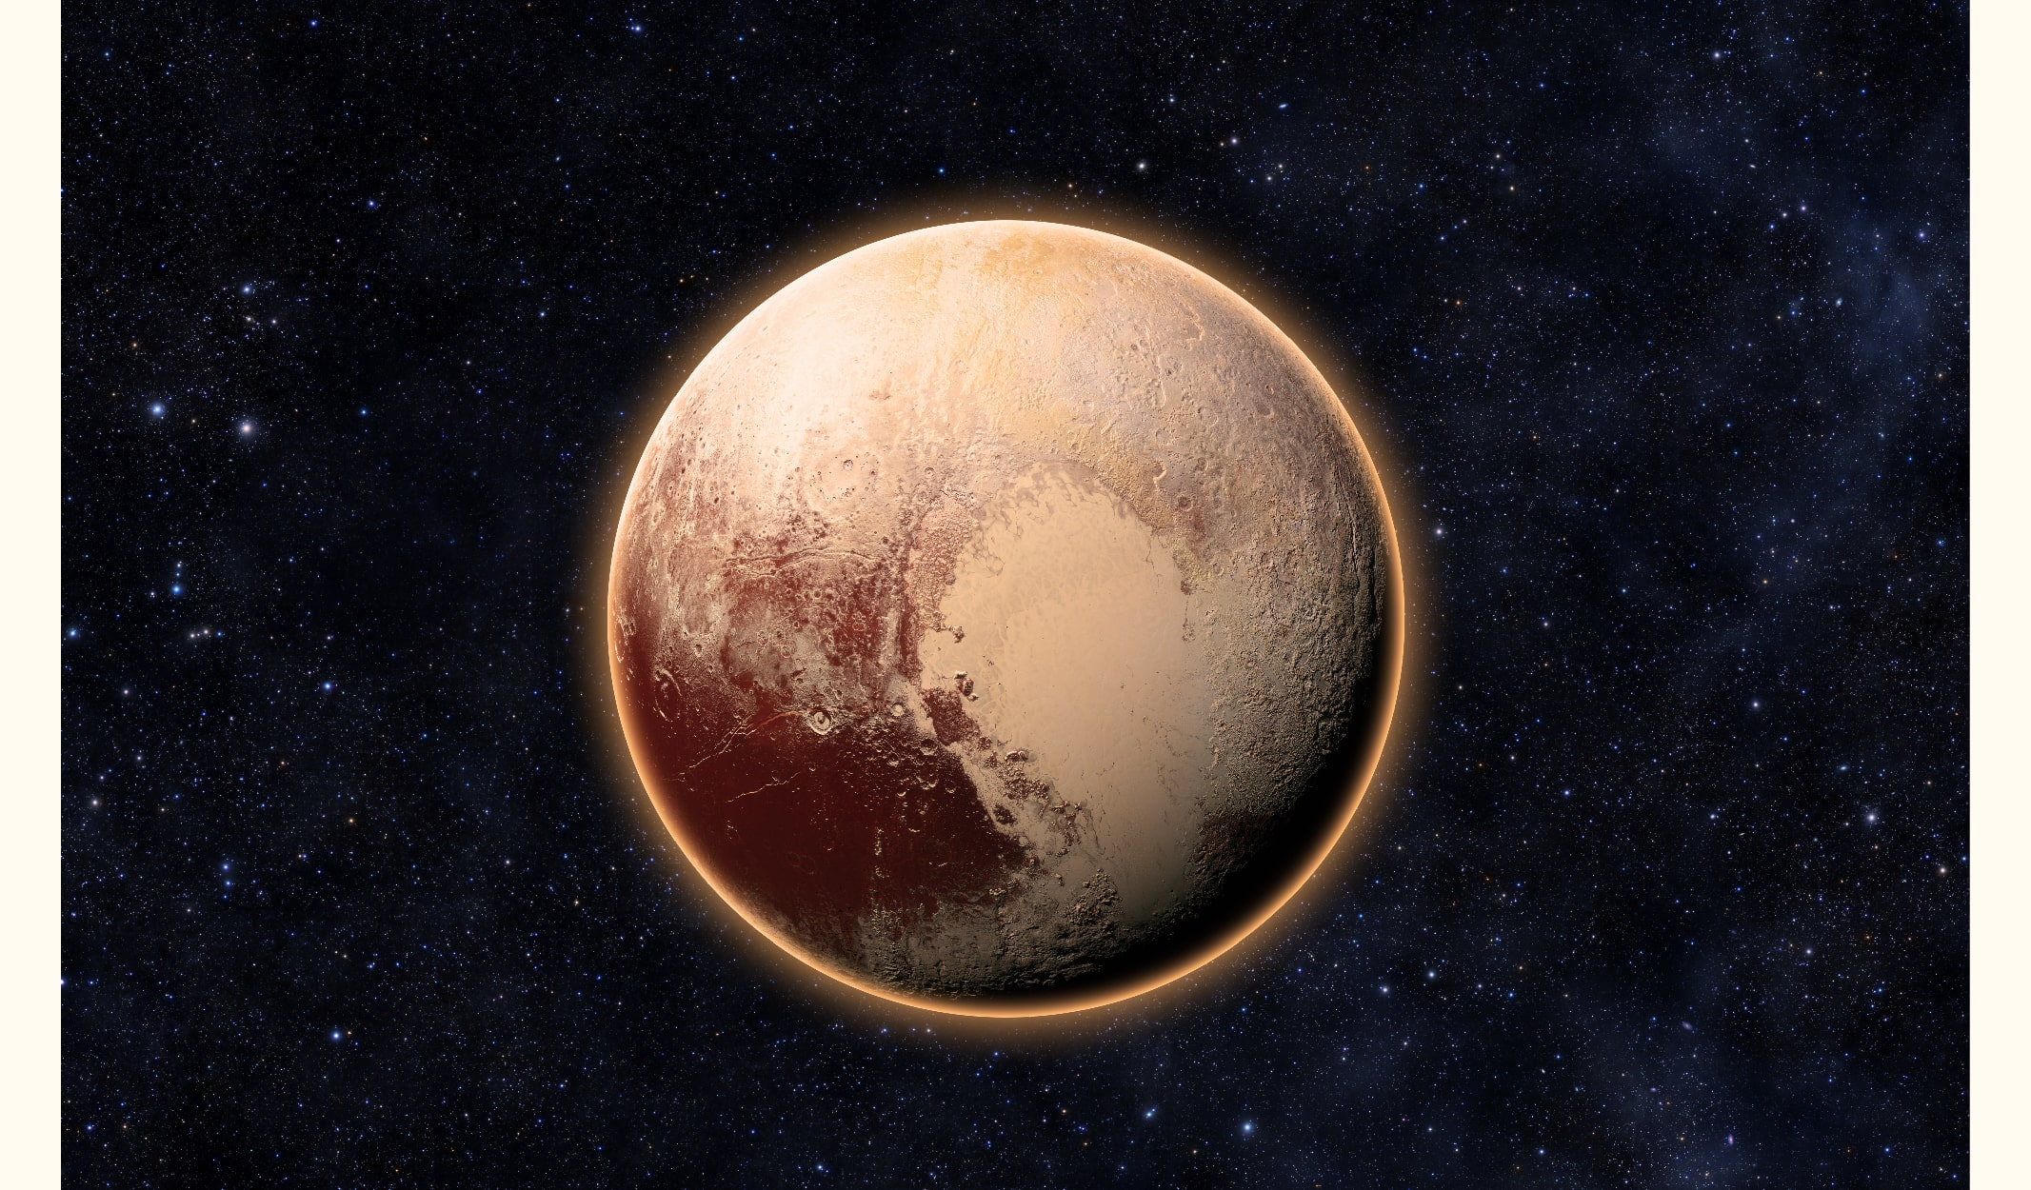
Планета плутон На планете плутон очень – очень холодно, здесь вечная мерзлота и темнота.

Slide 24
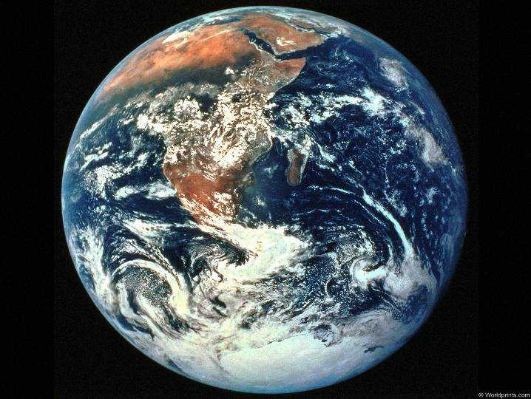
А теперь мы возвращаемся на Землю

Slide 25
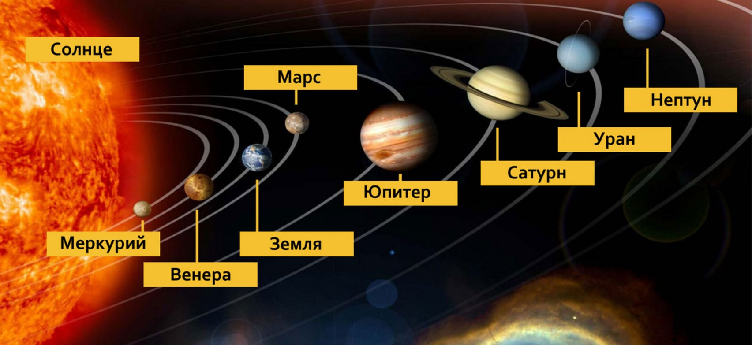
Назовите Планеты солнечной системы

Slide 26


